Slide 1
Тамақтандырудың жаңа стандарты: 1 қыркүйектен бастап
нені білу керек?
Қандай тағамдарға тыйым салынады
Мәзірге қандай талаптар қойылады
Тағамның сапасын кім және қалай бақылайды?

Slide 2
ТАМАҚТАНДЫРУ СТАНДАРТЫ ДЕГЕН НЕ ЖӘНЕ ОЛ ҚАЙДА ҚОЛДАНЫЛАДЫ
2025 жылғы 1 қыркүйектен бастап білім беру және денсаулық сақтау ұйымдарында тамақтанудың жаңа санитарлық ережелері күшіне енеді. Ол 04.03.2025 жылғы № 16 бұйрықпен бекітілген және барлығына міндетті.
Қағидалар балаларды тамақтандыратын барлық білім беру ұйымдарына: балабақшалар, мектептер, интернаттар, түзету мекемелері, балалар үйлері және т. б. қолданылады. Оларды тамақтандыруды ұйымдастыруға қатысатын барлық қызметкерлер: басшылардан бастап аспаздар мен медицина қызметкерлеріне дейін сақтауға міндетті.

Slide 3


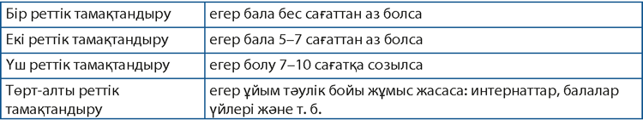
Тамақтандыру режимі мен жиілігін қалай анықтау керек
Білім беру ұйымдарындағы тамақтандыру режимі мен саны оның жұмыс кестесіне және баланың БҰ-да қанша уақыт өткізетініне байланысты.
Стандарт балалардың болу ұзақтығына байланысты күніне бір алты рет тамақтануды қарастырады.

Slide 4

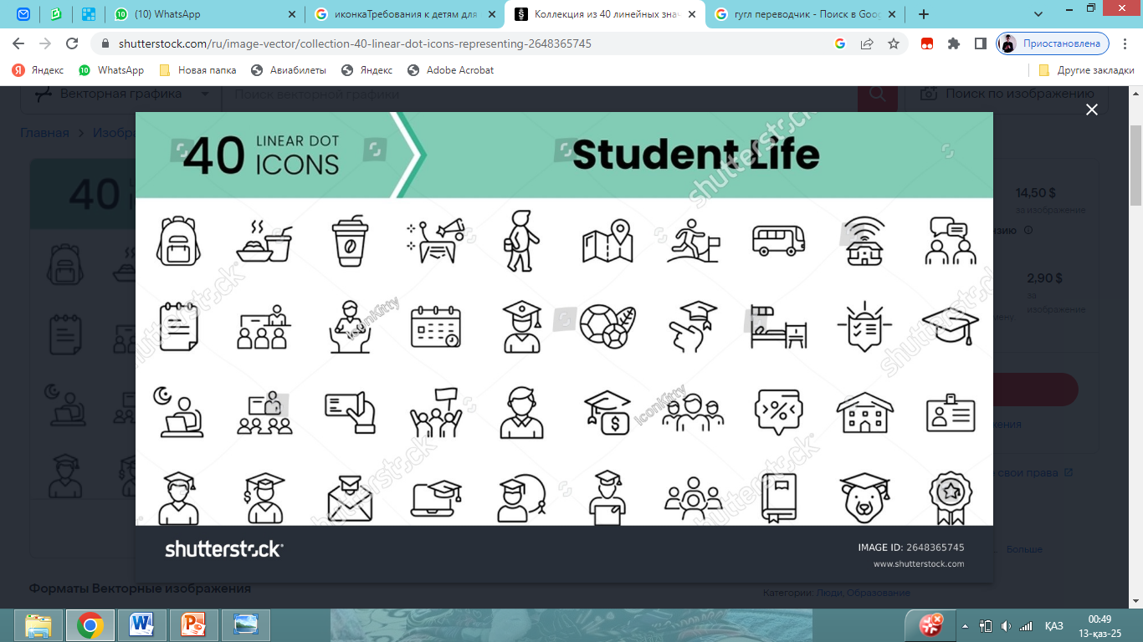
Тамақтандыру аралықтары мен қойылатын талаптар
Тамақтандыру аралықтарына қойылатын талаптар
Әр балабақша үшін тамақтандыру арасындағы санитарлық талаптар сақталуы керек. Олардың арасындағы аралық төрт сағаттан аспауы керек. Күніне үш рет тамақтану кезінде таңғы ас бала келгеннен кейін екі сағаттан кешіктірілмеуі керек. Түскі ас пен түстен кейінгі тағамдар күндізгі ұйқы мен іс-әрекеттерді ескере отырып, біркелкі бөлінеді. Тәулік бойы жұмыс істейтін мекемелерде кешкі ас пен таңғы ас арасындағы үзіліс 10 сағаттан аспауы керек.
Балалардың БҰ-да болуына қойылатын талаптар
Басшы тамақ ұйымда төрт сағаттан астам уақыт болған барлық балаларға міндетті түрде берілетінін ескеруі керек. ЕБҚ бар балалар мен диеталық тамақтануды қажет ететіндер үшін балабақша дәрігердің нұсқауы бойынша жеке режим мен тамақтану құрамын ұйымдастыруға міндетті. Сондай-ақ, балалардың жекелеген санаттары үшін тамақтану санын көбейтуге болады. Бұл мәзірде және тиісті құжаттамада көрсетілуі керек.

Slide 5
ТАМАҚТАНДЫРУҒА КІМ ЖАУАПТЫ ЖӘНЕ МІНДЕТТЕР ҚАЛАЙ БӨЛІНЕДІ
Балабақшада қауіпсіз және ұйымдастырылған тамақтануды қамтамасыз ету үшін жауапты адамды, мысалы, шаруашылық меңгерушісін, мейірбикені немесе басқа уәкілетті лауазымды адамды тағайындау қажет.
Оның міндеттеріне асхана қызметкерлері мен тамақ жеткізушілерінің жұмысын бақылау, ас блогының санитарлық жағдайын бақылау, өнімдердің сапасы мен қауіпсіздігін, оларды сақтау шарттары мен мерзімдерін тексеру кіреді. Сондай-ақ, ол тамақтанудың бекітілген төрт апталық мәзірге және күнделікті орналасу мәзіріне сәйкес келетіндігін тексереді.
Сонымен қатар, қызметкер басшыға тамақтану режимі, формасы мен кестесінің нұсқаларын ұсынып, балаларға арналған ішу режимін ұйымдастыруы керек. Қызметкер ыстық тамақ алатын барлық балалардың, соның ішінде диеталық тамақтануды қажет ететіндердің есебін жүргізеді, өнімдер мен дайын тағамдардың сапасын тексеретін бракераж комиссиясының жұмысына қатысады, ас үй қызметкерлерінің медициналық тексеруден өтуін және олардың күнделікті жұмысқа жіберілуін қадағалайды.
Сонымен қатар, ол балалар мен ата-аналардың тамақтану туралы пікірлері мен ұсыныстарын жинайды және ескереді.
Тамақтандыруды ұйымдастыруға жауапты адамды ресми тағайындау үшін бұйрық шығару керек.

Slide 6


Медицина қызметкерінің міндеттері
Медицина қызметкері ұйымның тамақтануы ұтымды және санитарлық талаптарға сай екендігіне көз жеткізеді. Ол бракераж комиссиясының жұмысына қатысады және тарату алдында күн сайын арнайы журналға белгі қою арқылы дайын тағамдардың дәмін, иісін және сыртқы түрін тексереді.
Сондай-ақ, ол диеталық тамақтануды қажет ететін балалардың тізімін жасайды және оны осы балалардың дұрыс тамақтануын қамтамасыз ете отырып, тамақтануға жауапты адамға береді. Дәрігер балаларға, ата-аналарға және педагогтарға денсаулық және дұрыс тамақтану мәселелері бойынша оқыту іс-шараларын жүргізеді, сондай-ақ санитарлық ережелердің сақталуын бақылайды.
Егер мәзірге өзгертулер енгізілсе, медицина қызметкері тағамның шығымдылығы, құрамы мен калориясының сақталуын тексереді. Апта сайын ол ас блогы қызметкерлерінің денсаулық жағдайын іріктеп бағалайды.
Мұндай жұмыс үшін білім беру ұйымында қажетті жағдайлар жасалуы керек. Сонымен қатар, медицина қызметкері бес жылда кемінде бір рет білім беру ұйымдарында балалар тағамы, аурулар алдын алу және тамақтануды ұйымдастыру мәселесі бойынша біліктілігін арттырудан өтуі тиіс.

Slide 7

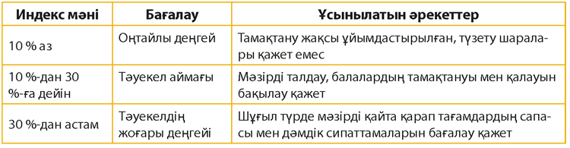

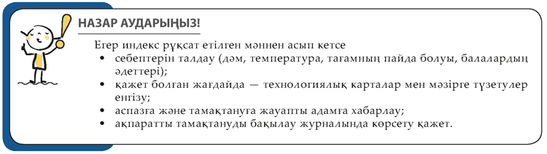
ЖЕУГЕ ЖАРАМСЫЗДЫҚ ИНДЕКСІ ДЕГЕН НЕ ЖӘНЕ ОНЫ ҚАЛАЙ ЕСКЕРУ КЕРЕК
Жеуге жарамсыздық индексі – бұл балалардың қанша тамақ жемейтінін және нені тастау керектігін көрсететін көрсеткіш. Бұл балаларға қандай тағамдарды ұнататынын түсінуге көмектеседі және соның негізінде мәзірді реттеуге болады: оны дәмді ету және тамақтану нормалары мен ережелерін бұзбай балалардың қалауына жақындату.
Жеуге жарамсыздық индексі қалай есептеледі
Формула:
ЖИ = (тамақ қалдықтарының салмағы / порция салмағы) × 100 %
Жеуге жарамсыздық индексінің мәндері

Slide 8

ЖЕУГЕ ЖАРАМСЫЗДЫҚ ИНДЕКСІН КІМ БАҚЫЛАЙДЫ
Тамақтануға жауапты – бақылау жүргізеді, деректерді жинайды және мәзірді түзету шараларын қабылдайды.
Медицина қызметкері – тамақтанудың нормаларға сәйкестігін бағалайды және балалардың денсаулығын бақылайды.
Бракераж комиссиясы – дайын тағамдардың сапасын тексереді және ескертулерді жазады.
Ата-аналар комитетінің өкілдері (келісім болған жағдайда) – тамақтану сапасын бақылауға және талқылауға қатысады.

Slide 9




МӘЗІРДІ ҚАЛАЙ ЖАСАУ КЕРЕК
 | Перспективалы төрт апталық маусымдық мәзір Тамақтану әр түрлі және пайдалы болуы үшін балалар үшін перспективалы төрт апталық маусымдық мәзір – жаз–күз және қыс–көктем кезеңдеріне бөлек жасалады. Бұл мәзір балалардың жасына байланысты тағамдардың бөліктерін, сондай-ақ буфеттің ассортиментін көрсетеді. Әртүрлі жас топтары үшін ұсынылатын тағам көлемі төменде берілген.
 | Күнделікті мәзір және нұсқама мәзір Бекітілген перспективалық мәзір негізінде күн сайын нұсқама мәзір және келесі күнгі мәзір бекітілуі керек. Асханада, ата-аналар үшін қолжетімді жерде өзекті мәзірді орналастыруды ұмытпаңыз, сонымен қатар оны МДҰ ресми сайтында жариялаңыз. Мәзірде бір күн және келесі екі күнтізбелік күн ішінде бірдей тағамдар, гарнирлер немесе аспаздық өнімдер қайталанбауын қадағалаңыз.
 | Тұз, қант, витаминдену нормалары Балабақша жаңа ережелер талап еткендей, ең аз тұз бен қант қосылған тағамды дайындауы керек. Тек йодталған тұзды қолданыңыз және әр жас үшін күнделікті мөлшерден аспаңыз: 2–3 жастағы балалар үшін күніне екі граммға дейін; 2,5 граммға дейін – 4–6 жастағы балалар үшін. Қант қосылған кезде: 2–3 жастағы балалар үшін 17 граммға дейін; 4–6 жастағы балалар үшін 22 граммға дейін. 100 г. дайын тағамға 0,3 г-нан аспайтын тұз (дайын өнімнің салмағының 0,3 %), 5 г-нан аспайтын қант (дайын өнімнің салмағының 5 %) рұқсат етіледі.
 | Витаминдеу Қарашадан мамырға дейін тәулік бойы болатын мекемелерде балаларға дайын сусындарға С дәрумені қосылады. Мұны сусын +15 °C дейін салқындағаннан кейін жасаңыз, содан кейін араластырыңыз және қайтадан салқындатыңыз. Ақпарат арнайы журналға енгізіледі. Мектеп жасына дейінгі балаларға арналған С дәруменінің дозасы – 9 мг. Рационға қойылатын талаптар Тағам рационы әр түрлі және теңдестірілген болуы керек, барлық негізгі топтардан алынған тағамдарды қамтуы керек.

